Slide 1
다각적 Face id
다각적 Face Id
기말과제 최종발표
한성대학교
과목명 : 인공지능(7)
1771249 조윤태
1891213 백현민
1871361 손유정

Slide 2
목차
구현 시 어려웠던 점
주제
조원
제안 내용
구현 방법
구현 결과
발생한 문제점 및 해결방법

Slide 3
주제
다각적 Face id
이미지 인식 기술 처리
얼굴(안면) 인식: 디지털 이미지를 통해 각 사람의 눈, 코, 입 등 얼굴 요소 특징을 분석
1:1 얼굴 인식 기술
카메라에 인식 된 한 사람이 시스템에 등록된 한 인물과
동일 인물이 맞는지 판별
휴대폰 잠금 해제, 송금 및 인출 본인 인증 등
프로젝트 심화 방향
기존 1:1 FaceID얼굴 인식 딥러닝 기술에 학습 다양성(방향)을 추가 반영
학습 다양성 : 정면에서의 얼굴만으로 학습하는 것이 아닌
왼쪽, 오른쪽, 위, 아래의 측면 모습 모두 한 객체로 인식
정면만 인식하는 기존 Face id의 문제점을 개선,
카메라센서를 반드시 정해진 위치에 설치하지 않고
다양하게 설치하여도 한 객체로 인식하도록 구현

Slide 4
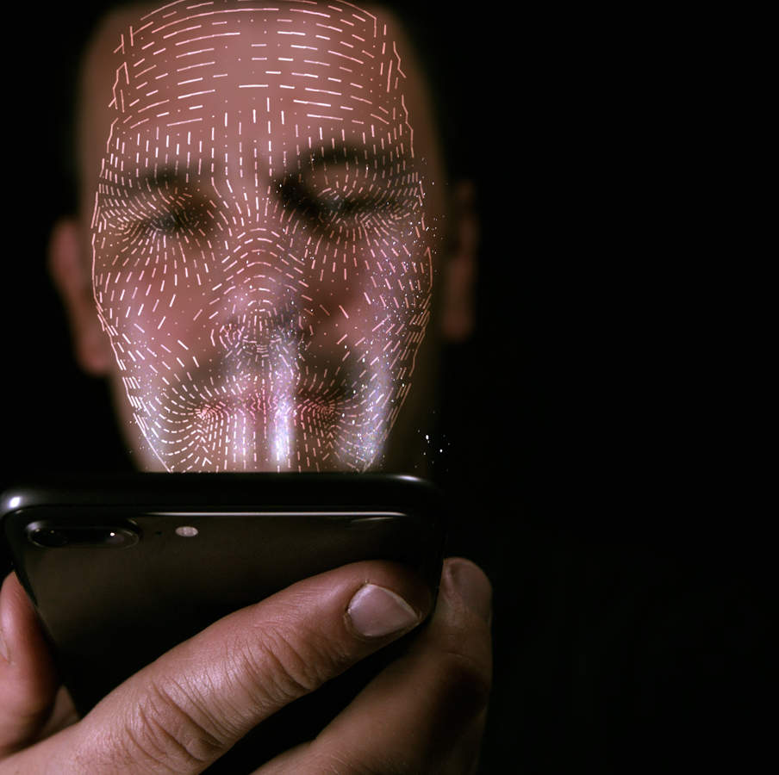
주제
Face ID
주제 선정 이유
신원 기존 Face ID의 딥러닝 작동방식의 이해와
새로운 Face ID 정보와 다양성에 대한 고찰
「효과」
비용 절감
신원 확인 시스템을 얼굴 인식 기반 시스템으로 대체할 경우 신원 확인을 위해 투입되는 인건비와 서류비용 절감
안정성 증가
최신 얼굴 인식 기술의 사람의 인식 정확도는 99.9% 이상으로
사람의 개인차에 비해 변동성이 적어 항상 안정된 기술을 제공
사용자의 편의
기존의 복잡한 절차를 생략하여 인증 시간의 효율적인 감소
인증을 위한 물품을 없애 재발급의 불편 해소

Slide 5
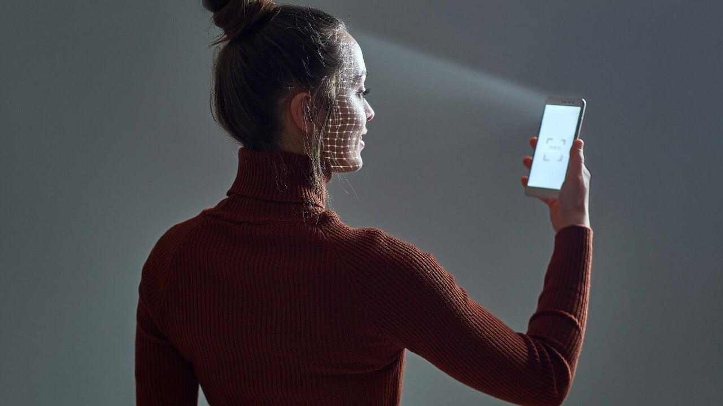
조원
조원
1771249 조윤태
1891213 백현민
1871361 손유정
자료조사
회의 기록
동영상 발표
Face id 모델 튜닝
보고서, PPT 수정
자료조사
Face id Tkinter UI 제작
Face id 학습 모델
Face id 테스트
Face id 모델 튜닝
제안발표
중간보고
기말과제 PPT
기말과제 보고서
Face id 모델 튜닝

Slide 6
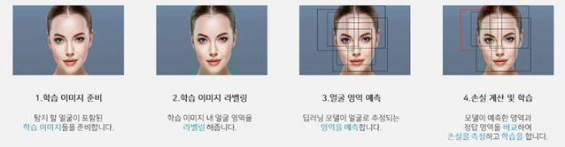
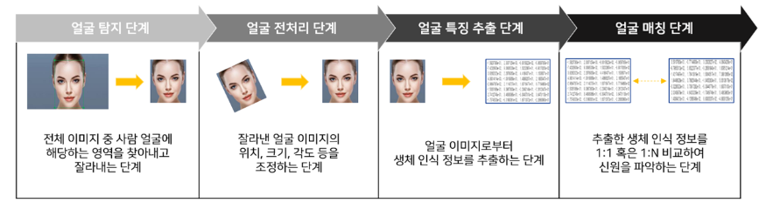
제안 내용
작성 코드
모델 학습 과정
모델 판별 과정(잠금→해제)

Slide 7
작성 코드
제안 내용
다각적 Face id loop
(Tkinter UI)
메인 메뉴
Setting 메뉴
Login 메뉴
이름 입력, 촬영
카메라 얼굴 인식
촬영 완료
Son Yu Jeong(사용자 이름)
Unknown
Face id 학습 완료
(Tkinter UI)
메인 메뉴

Slide 8
구현 방법
사용 언어 : Python(Colab, VS Code)
주요 라이브러리 : Pytorch, Tkinter
학습 이미지, 테스트 이미지 : ORL Face DataSet
학습 이미지 수 : 370장(37명*10pic)
테스트 이미지 수 : 약 45장 (6명)
직접 프로그램 한 코드 비중 : 전체 프로그램 중 40%

Slide 9
구현 방법
구현 파트
1. Face id 판별 모델 생성
2. Face id 회원 등록 과정
3. Face id 회원 확인(테스트)

Slide 10
구현 방법
1. Face id 판별 모델 생성
Import 환경
%matplotlib inline
import torchvision
from torchvision.datasets import ImageFolder
import torchvision.transforms as transforms
from torch.utils.data import DataLoader, Dataset
import matplotlib.pyplot as plt
import torchvision.utils
import numpy as np
import random
from PIL import Image
import torch
import torch.nn as nn
from torch import optim
import torch.nn.functional as F
device = torch.device("cuda:0" if torch.cuda.is_available() else "cpu")

Slide 11
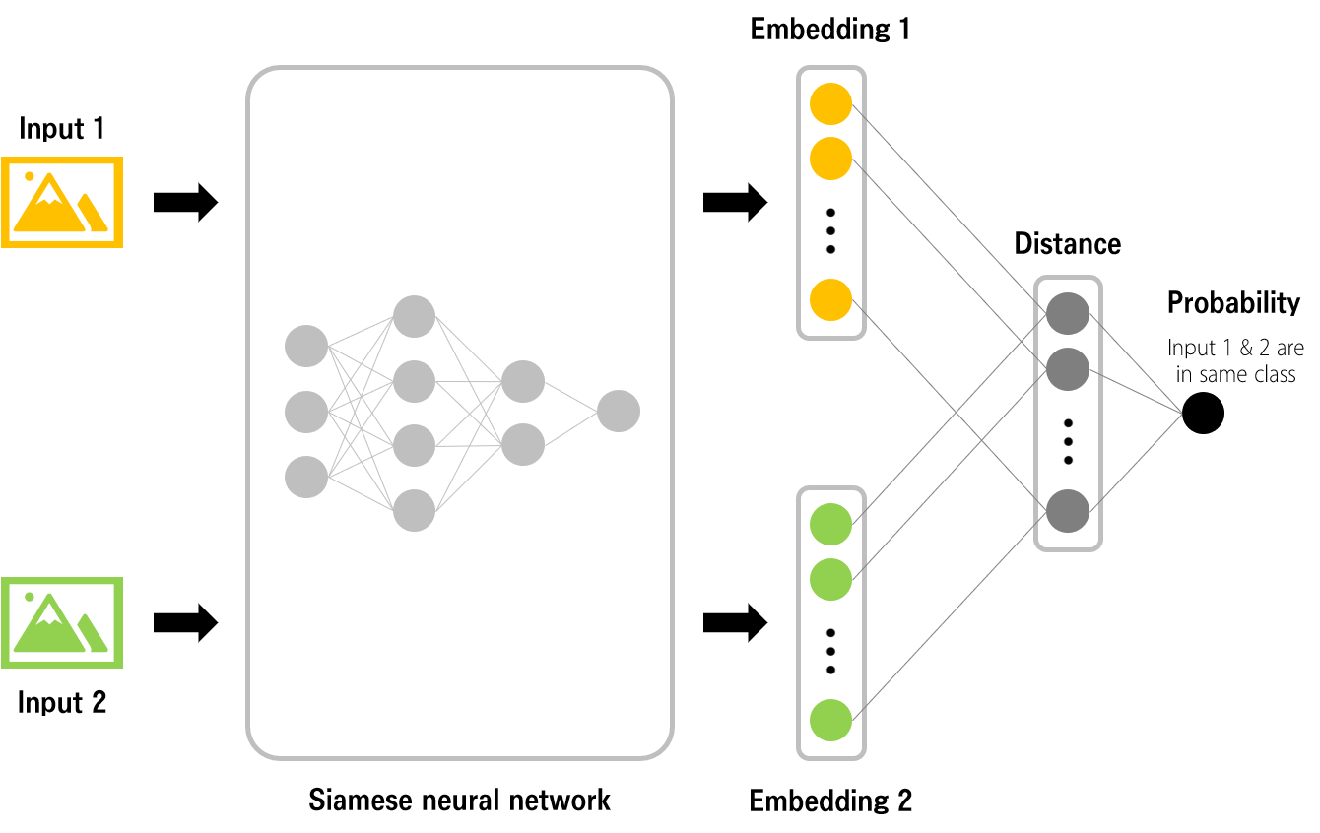
구현 방법
1. Face id 판별 모델 생성
샴 네트워크 모델
파라미터를 공유하는 CNN을 사용,
CNN : - Conv2D를 적용한 이미지 특징 추출
- 비선형 데이터 처리를 위한 ReLU 활성화 함수 사용
- Batch(4),(8)로 다양한 패턴 학습을 유도
FC : * 기존 코드에서 레이어 수정 및 은닉층 추가
더 복잡한 패턴을 학습할 수 있도록 함
출력 뉴런을 15개로 증가시킴
→ 출력의 범위를 증가시켜서 클래스 구분에 용이하도록 함
결과 : 이미지 feature 단위 식별에서 영상 식별이 가능해짐
class SiameseNetwork(nn.Module):
def __init__(self):
super(SiameseNetwork, self).__init__() self.cnn1 = nn.Sequential(
nn.ReflectionPad2d(1),
nn.Conv2d(1, 4, kernel_size=3),
nn.ReLU(inplace=True),
nn.BatchNorm2d(4),
nn.ReflectionPad2d(1),
nn.Conv2d(4, 8, kernel_size=3),
nn.ReLU(inplace=True),
nn.BatchNorm2d(8),
nn.ReflectionPad2d(1),
nn.Conv2d(8, 8, kernel_size=3),
nn.ReLU(inplace=True),
nn.BatchNorm2d(8),
)
self.fc1 = nn.Sequential(
nn.Linear(8*100*100, 500),
nn.ReLU(inplace=True),
nn.Linear(500, 500),
nn.ReLU(inplace=True),
nn.Linear(500, 250),
nn.ReLU(inplace=True),
nn.Linear(250, 15))

Slide 12
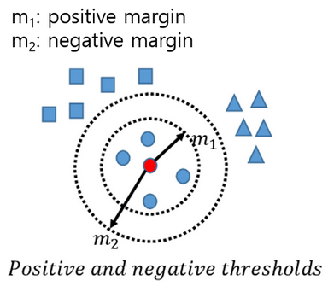
구현 방법
1. Face id 판별 모델 생성
*기존 코드에서
알고리즘 수정 - pos_margin과 neg_margin을 추가
같은 레이어의 데이터 간의 거리를 고려해서 손실을 계산해
일정 거리 이상 가깝다면 손실이 없다고 판단하도록 해
loss를 더 안정적으로 계산할 수 있도록 함
margin값 수정 - 시행착오를 통해서 클래스를 적절히 구분할 수
있도록 margin값을 크게 잡음
손실 함수(Contrastive Loss)
class ContrastiveLoss(nn.Module):
def __init__(self):
super(ContrastiveLoss, self).__init__()
self.pos_margin = 20.0
self.neg_margin = 100.0
def forward(self, output1, output2, label):
dist = F.pairwise_distance(output1, output2, keepdim = True)
# CNN 결과의 유클리드 거리를 계산
loss = torch.mean(
(1 - label) * torch.pow(torch.clamp(dist - self.pos_margin, min=0.0), 2)
# 같은 클래스의 거리가 pos_margin 보다 작도록 학습
+ (label) * torch.pow(torch.clamp(self.neg_margin - dist, min=0.0), 2)
# 다른 클래스의 거리가 neg_margin 이상이 되도록 학습
)
return loss

Slide 13
구현 방법
1. Face id 판별 모델 생성
학습 데이터 로딩
# 학습 데이터
train_dir = "/content/drive/MyDrive/Facial-Similarity-with-Siamese-Networks-in-Pytorch/data/faces/training"
img_dataset = ImageFolder(train_dir)
# 샴 네트워크 학습을 위한 커스텀 데이터셋
train_dataset = SiameseDataset(
img_dataset=img_dataset,
transform=transforms.Compose([
transforms.Grayscale(),
transforms.RandomAffine(degrees=10, shear=5),
# 이미지 증강 - 무작위로 회전 및 기울임
transforms.Resize((100, 100)),
transforms.ToTensor()
])
)
train_loader = DataLoader(
train_dataset,
shuffle=True,
num_workers=8,
batch_size=64
)
이미지 시각화 함수 – imshow
npimg = img.numpy()
PyTorch Tensor인 img를 Matplotlib 환경으로 표현할 수 있도록 Numpy 화
np.transpose
PyTorch → Matplotlib로 표현하기 위한 이미지 차원 수정
def imshow(img, figsize=(4, 2)):
plt.figure(figsize=figsize)
npimg = img.numpy()
plt.axis("off")
plt.imshow(np.transpose(npimg, (1, 2, 0)))
plt.show()

Slide 14
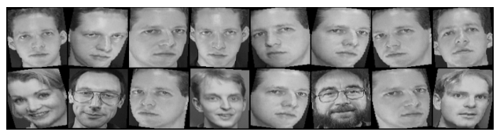
구현 방법
1. Face id 판별 모델 생성
학습 데이터 시각화(ORL Face DataSet)
example_loader = DataLoader(
train_dataset,
# shuffle=True,
num_workers=8,
batch_size=8
)
example_batch = next(iter(example_loader))
concat = torch.cat((example_batch[0],example_batch[1]),0)
imshow(torchvision.utils.make_grid(concat), figsize=(8, 4))
print(example_batch[2].view(-1).numpy()) # 0 = 같은 클래스 # 1 = 다른 클래스

Slide 15
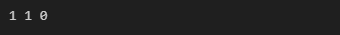
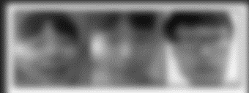
구현 방법
1. Face id 판별 모델 생성
정확도 확인을 위한 테스트 데이터 로딩
*기존 3명의 테스트 데이터의 DataSet에
프로젝트 팀원 3명의 DataSet을 추가 (총 6명)
test_dir = "/content/drive/MyDrive/test2"
test_dataset = ImageFolder(
root=test_dir,
transform=transforms.Compose([
transforms.Grayscale(),
transforms.Resize((100,100)),
transforms.ToTensor()
])
)
test_loader = DataLoader(test_dataset)
# test_img0과 test_img1은 같은 클래스, test_img0과 test_img2는 다른 클래스
test_img0, label0 = test_dataset[6]
test_img1, label1 = test_dataset[7]
test_img2, label2 = test_dataset[3]
test_img0, test_img1, test_img2 = test_img0.unsqueeze(0), test_img1.unsqueeze(0), test_img2.unsqueeze(0)
# 테스트 데이터 시각화
print(label0, label1, label2)
concat = torch.cat((test_img0, test_img1, test_img2), 0)
imshow(torchvision.utils.make_grid(concat))
test_img0, test_img1, test_img2 = test_img0.to(device), test_img1.to(device), test_img2.to(device) # test_dataset.imgs

Slide 16
구현 방법
1. Face id 판별 모델 생성
*기존 코드와 다르게 Epoch 800번으로 늘리고
Learning Rate를 줄여 안정적인 학습을 유도,
두 이미지와 lable로 손실함수 계산(두 이미지가 같은 부류인지 구분 학습)
5번 마다 중간 결과를 저장해 그래프로 학습 결과와 정확도를 확인할 예정
모델 학습
for epoch in range(200):
counter += 1
loss_sum = 0.0
for i, data in enumerate(train_loader):
img0, img1, label = data
img0, img1, label = img0.to(device), img1.to(device), label.to(device)
# 모델 학습
optimizer.zero_grad()
output1 = model(img0)
output2 = model(img1)
loss = loss_func(output1,output2,label)
loss.backward()
optimizer.step()
if counter % 5 == 0:
loss_sum += loss.item()
# 5번 마다 학습 결과를 저장함
if counter % 5 == 0:
loss_avg = loss_sum / batches
epoch_counter.append(counter) # epoch
loss_history.append(loss_avg) # 평균 loss
print(f"\nEpoch: {counter}\t\tLoss: {loss_avg}")
# 테스트 데이터 간의 CNN 결과의 거리를 계산
model.eval()
with torch.no_grad():
test_output0 = model(test_img0)
test_output1 = model(test_img1)
test_output2 = model(test_img2)
model.train()
test_dist_p = F.pairwise_distance(test_output0, test_output1)
test_dist_n = F.pairwise_distance(test_output0, test_output2)
dist_history_p.append(test_dist_p.item()) # 같은 클래스의 거리
dist_history_n.append(test_dist_n.item()) # 다른 클래스의 거리
print(f"pos: {test_dist_p.item():.5f}\t\tneg: {test_dist_n.item():.5f}")

Slide 17
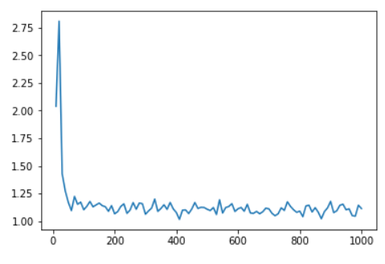
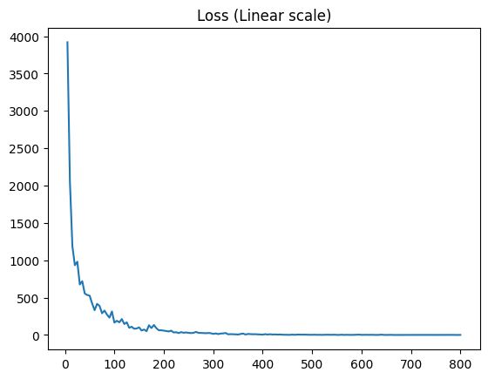
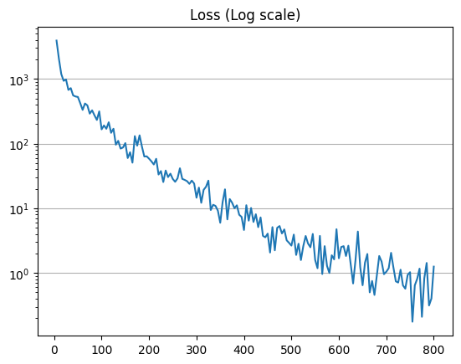
구현 방법
1. Face id 판별 모델 생성
모델 학습 결과
-오픈소스의 Loss Plot
-Face id의 Loss Plot(1)
-Face id의 Loss Plot(2)
*기존 Linear Scale 코드의
시각적 표현을 개선하기 위해
Log Scale도 함께 확인

Slide 18
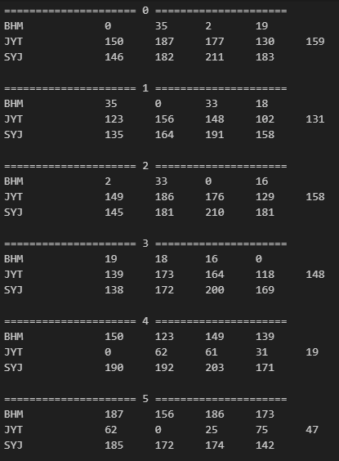
구현 방법
모델 학습 결과
모델 학습이 잘 되었는지 확인하기 위해
테스트 이미지들의 사이의 유사도를 계산
같은 클래스의 이미지 사이의 거리는 최소화,
다른 클래스의 이미지 사이의 거리는 최대화 되었는지 확인

Slide 19
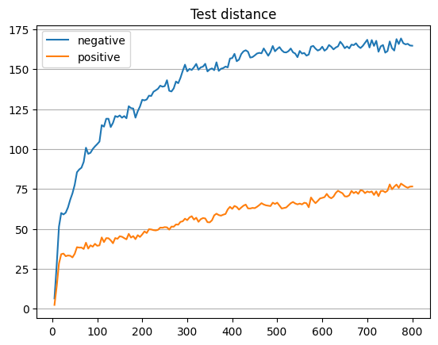
구현 방법
1. Face id 판별 모델 생성
모델 학습 결과
두 그래프는 epoch당 두 이미지가 같은 사람일 때(positive)와
다른 사람일 때(negative)의 차이점을 나타냄
두 그래프가 구분이 가능할 정도의 차이를 보여 학습을 마침
Loss가 1이하로 수렴하는데 테스트 데이터가 6쌍(명)인 점,
Dissimilarity가 임계값을 기준으로 사람을 판별하지만
임계값만 잡히면 테스트 데이터 상으로 정확도 100%로 측정되어
(Accuracy 1로 특정되지만 테스트 상에서는 상이한 결과를 보임)
Precision, Recall, F1 Score등으로 성능 측정이 어렵다고 판단
따라서 자체 제작한 그래프로 성능을 비교

Slide 20
구현 방법
2. Face id 회원 등록 과정
*Tkinter UI 부분 자체 활용
얼굴 검출 분류기 Haar Cascade 사용
face_cascade = cv2.CascadeClassifier(cv2.data.haarcascades + 'haarcascade_frontalface_default.xml')
이름 index를 받아, yes버튼 클릭 시 파일을 따로 구분하여 객체를 구분
def yes():
global index
direc = os.path.join('test', textbox.get().replace(' ', '_'))
if not os.path.exists(direc):
os.makedirs(direc)
image_path = os.path.join(direc, f'img_{index}.png')
cv2.imwrite(image_path, crop)
index += 1
if index == 4:
# 4번의 캡처 완료한 경우
root.after(DELAY_END, exit) # 카메라 루프 종료
btn_config(FINISH)
else:
# 다음 단계의 설정 진행
root.after(DELAY_CAM, camera)
btn_config(SETTING)

Slide 21
else:
btn_config(NOTFOUND)
# 얼굴이 인식되지 않으면 캡처버튼 누를 수 없음
img_update(frame) # 이미지 업데이트
root.update()
구현 방법
2. Face id 회원 등록 과정
카메라 모듈 실행 함수
def camera():
global cap, crop
cap = cv2.VideoCapture(0)
cap.set(cv2.CAP_PROP_FRAME_WIDTH, WIDTH_CAM)
cap.set(cv2.CAP_PROP_FRAME_HEIGHT, HEIGHT_CAM)
while(cap.isOpened()):
ret, frame = cap.read()
if ret:
gray = cv2.cvtColor(frame, cv2.COLOR_BGR2GRAY)
faces = face_cascade.detectMultiScale(gray, scaleFactor=1.1, minNeighbors=5, minSize=(30, 30))
if len(faces):
if len(faces) > 1:
area_rect = 0
for r in faces:
area = r[2]*r[3]
if area_rect < area:
area_rect = area
face = r
else:
face = faces[0]
x, y, w, h = face[0], face[1], face[2], face[3]
cv2.rectangle(frame, (x, y), (x+w, y+h), (0, 255, 0), 2)
crop = gray[y : y+h, x : x+w]
btn_config(SETTING)
*전처리 : 촬영된 얼굴을 흑백 처리하고 얼굴만 크롭

Slide 22
구현 방법
2. Face id 회원 등록 과정
버튼 활성화를 구별하여 촬영 절차 확보
def btn_config(i):
# 프레임 안의 버튼과 레이블의 설정값을 변경함
if len(textbox.get())==0:
label2.configure(text="Enter Your Name First", fg="brown")
button1.configure(state=DISABLED)
button2.configure(state=DISABLED)
button3.configure(state=DISABLED)
elif i == SETTING:
label2.configure(text="Face Found", fg="black")
button1.configure(state=DISABLED)
button2.configure(state=DISABLED)
button3.configure(state=NORMAL)
elif i == CONFIRM:
label2.configure(text="Confirm?")
button1.configure(state=NORMAL)
button2.configure(state=NORMAL)
button3.configure(state=DISABLED)
elif i == FINISH:
label2.configure(text='Setting Finish!')
button1.configure(state=DISABLED)
button2.configure(state=DISABLED)
elif i == NOTFOUND:
label2.configure(text="Face Not Found", fg="dimgray")
button3.configure(state=DISABLED)
Button 1 : Yes
Button 2 : No
Button 3 : Capture
Button 4 : Exit
Enter Your Name First
Face Found
Capture(촬영)
Yes(저장)
Confirm?
No(저장X)

Slide 23
구현 방법
3. Face id 회원 확인(테스트)
Img_update() : 촬영된 이미지를 레이블에 업데이트
def img_update(frame):
img = imutils.resize(frame, width=WIDTH_CAM)
img = cv2.cvtColor(img, cv2.COLOR_BGR2RGB)
img = Image.fromarray(img)
img = ImageTk.PhotoImage(image=img)
label1.configure(image=img)
label1.img = img
Test_camera() : 얼굴 검출, img_update, face detection 수행
def test_camera():
. . . while(cap.isOpened()):
ret, frame = cap.read()
if ret:
gray = cv2.cvtColor(frame, cv2.COLOR_BGR2GRAY)
faces = face_cascade.detectMultiScale(gray, scaleFactor=1.1, minNeighbors=6, minSize=(10, 10))
if len(faces):
for (x, y, w, h) in faces:
. . . label2.configure(text='Face Found', fg="black")
else:
label2.configure(text="Face Not Found", fg="dimgray")
. . .

Slide 24
구현 방법
3. Face id 회원 확인(테스트)
Face_detection() : 이미지를 레이블에 업데이트
def face_detection(img0): # 얼굴 비교
img0 = torch.from_numpy(img0).float() / 255.0
img0 = img0.unsqueeze(0).unsqueeze(0)
img0 = transforms.Resize((100, 100))(img0)
output1 = model(img0)
name = None
min_dist = float("inf")
with torch.no_grad():
for i, (output2, label) in enumerate(test_list):
euclidean_dist = F.pairwise_distance(output1,output2)
if euclidean_dist.item() < 80: # margin
if euclidean_dist.item() < min_dist:
min_dist = euclidean_dist.item()
name = classes[label.item()]
color = colors[label.item()]
if name is None:
name = '*UNKNOWN'
color = (0, 0, 255)
return name, color
-Numpy img를 모델에 입력할 수 있도록
PyTorch Tensor로 변환 및 차원 조절,
-모델에 이미지 적용, 얼굴 임베딩 값 획득
*카메라에 인식된 얼굴을
등록된 데이터 셋들과 비교 반복
회원 : return name, color
Son Yu Jeong (예시)
비회원 : UNKNOWN

Slide 25
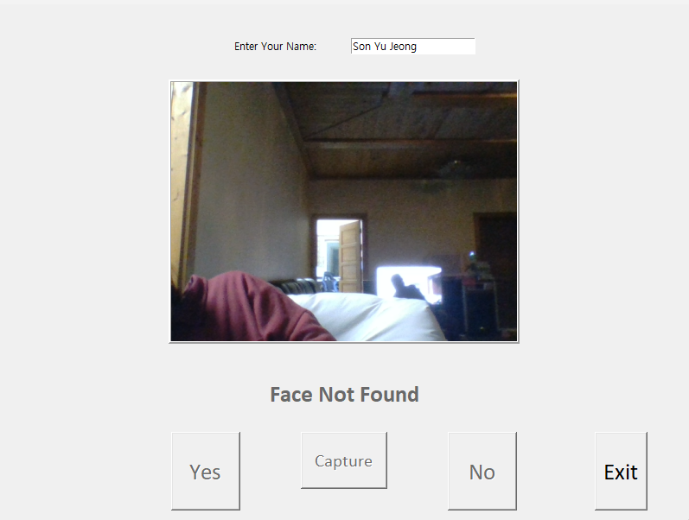
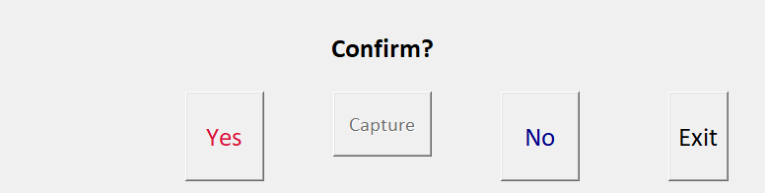
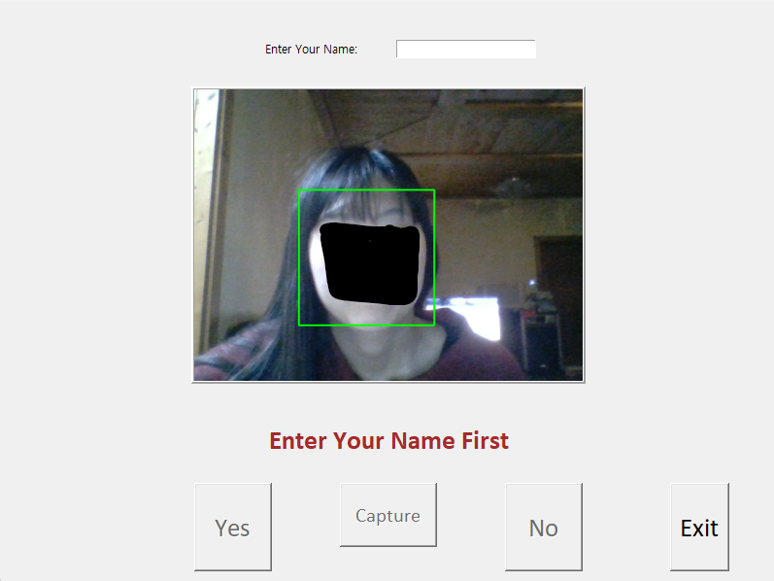
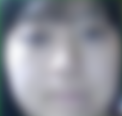
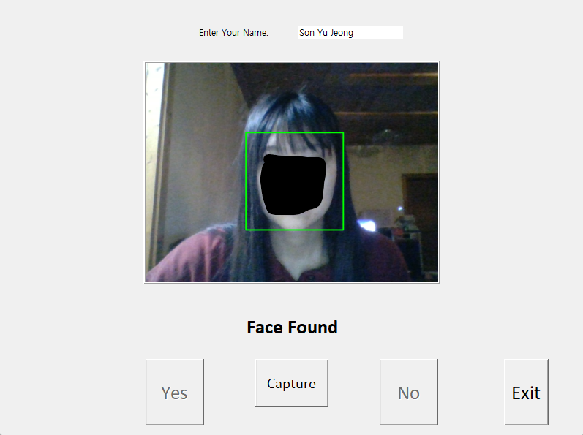
구현 방법
구현 결과
2. Face id 회원 등록 과정
*Exit 버튼으로 언제든지
촬영은 중단할 수 있다.
2. 이름을 입력했지만
얼굴이 인식되지 않아, 버튼 활성화 X
Enter Your Name
이름 입력
2. Face Found 되면
Capture 버튼 활성화, 촬영

Slide 26
구현 방법
구현 결과
2. Face id 회원 등록 과정
Setting Finish!
3. Capture 후 저장 Yes, No 선택
Yes 선택, ‘Son Yu Jeong’ 폴더로 이미지 저장, 재촬영
No 선택, 저장X 및 재촬영
4. 총 1~4번의 촬영이 끝나면
Setting Finish!, 프로그램 종료
회원 등록 완료

Slide 27
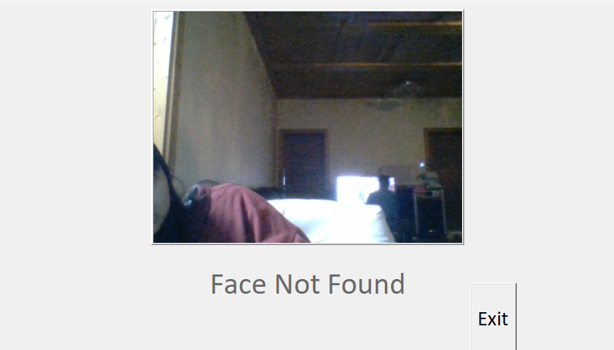
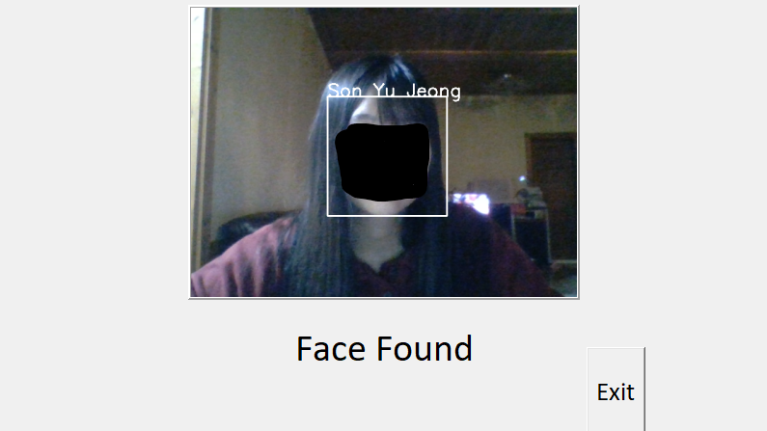
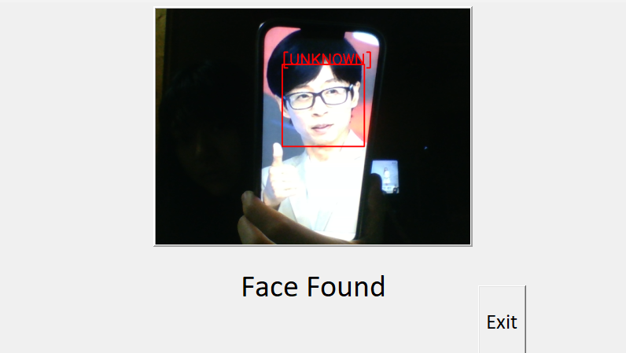
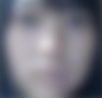
구현 방법
구현 결과
3. Face id 회원 확인(테스트)
카메라 활성화, 절차 없이 3가지 결과 도출
-얼굴 인식 안됨
-회원 인식
흰색 네모와 회원 이름 표시
-비회원 인식
UNKNOWN
기존 Face id와의 차이점으로 얼굴의 다각면을 보여주었을 때,
보다 자연스럽게 인식할 수 있었음

Slide 28
구현 방법
구현 시 어려웠던 점
직접 구현한 부분(정리)
발생한 문제점 및 해결방법
1. CNN의 Fully Connected 레이어 변경
은닉층을 하나 추가함 - 더 복잡한 패턴을 학습할 수 있도록 함
출력 뉴런을 15개로 증가시킴 - 출력의 범위를 증가시켜서 클래스 구분에 용이하도록 함
2. 손실 함수 변경
알고리즘 수정 - pos_margin과 neg_margin 추가
같은 레이어의 데이터 간의 거리를 고려해서 손실을 계산
일정 거리 이상 가깝다면 손실이 없다고 판단해서, loss를 더 안정적으로 계산할 수 있도록 함
margin값 수정 - 시행착오를 통해서 클래스를 적절히 구분할 수 있도록 margin값을 크게 잡음
3. 학습 설정 변경
learning rate를 줄이고 epoch를 늘려서 안정적으로 학습할 수 있도록 함
4. Tkinter Face UI 제작
기존 코드에서는 이미지 파일 비교가 전부였기 때문에, Tkinter UI에서 카메라 모듈을 메인으로한
face id 회원 등록 및 로그인 과정 구현

Slide 29
구현 방법
구현 시 어려웠던 점
발생한 문제점
발생한 문제점 및 해결방법
기존 얼굴 식별 프로그램의 오픈소스 코드
→ 이미지 기반
① Face id의 카메라 환경에서의 인식
② 다각적 얼굴면 인식이 저조한 문제가 발생

Slide 30
구현 방법
구현 시 어려웠던 점
해결 과정
발생한 문제점 및 해결방법
Deep Neural Network화를 위한 Fully Connected Network, Layer 추가
▶기존 코드
▶수정한 코드
self.fc1 = nn.Sequential(
nn.Linear(8*100*100, 500),
nn.ReLU(inplace=True),
nn.Linear(500, 500),
nn.ReLU(inplace=True),
nn.Linear(500, 5))
self.fc1 = nn.Sequential(
nn.Linear(8 * 100 * 100, 500),
nn.ReLU(inplace=True),
nn.Linear(500, 500),
nn.ReLU(inplace=True),
nn.Linear(500, 250),
nn.ReLU(inplace=True),
nn.Linear(250, 250),
nn.ReLU(inplace=True),
nn.Linear(250, 5)
)
적은 촬영(2번)으로도 다각면 인식이 자유로워졌으나,
과적합이 발생하여 모든 얼굴을 회원으로 인식

Slide 31
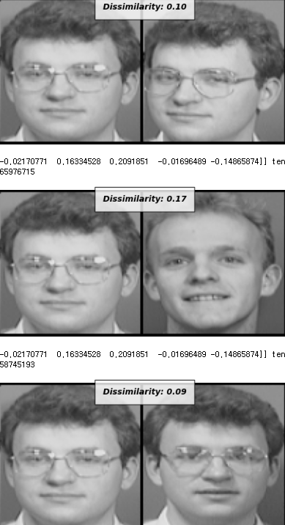
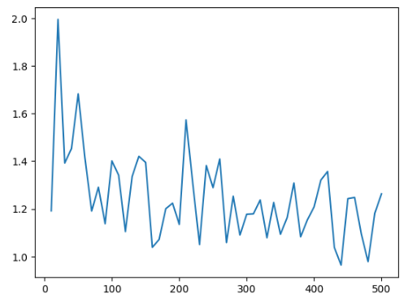
구현 방법
구현 시 어려웠던 점
해결 과정
발생한 문제점 및 해결방법
과적합(Overfitting)을 줄이기 위한, Dropout 추가
▶수정한 코드 2
self.fc1 = nn.Sequential(
nn.Linear(8 * 100 * 100, 500),
nn.ReLU(inplace=True),
nn.Dropout(0.5),
nn.Linear(500, 500),
nn.ReLU(inplace=True),
nn.Dropout(0.5),
nn.Linear(500, 250),
nn.ReLU(inplace=True),
nn.Dropout(0.5),
nn.Linear(250, 250),
nn.ReLU(inplace=True),
nn.Dropout(0.5),
nn.Linear(250, 5)
)
epoch 수를 늘려도 loss가 수렴하지 않음
그래프 상으로 굴곡 패턴이 있어 epoch 수정은 의미가 없다고 판단, dropout 비율이 너무 높아서 underfitting을 유발한 것으로 보임

Slide 32
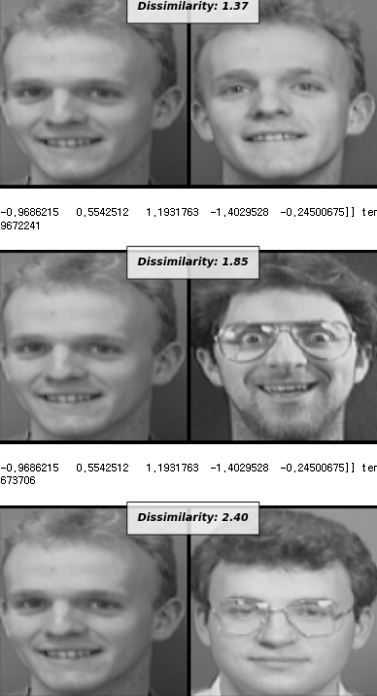
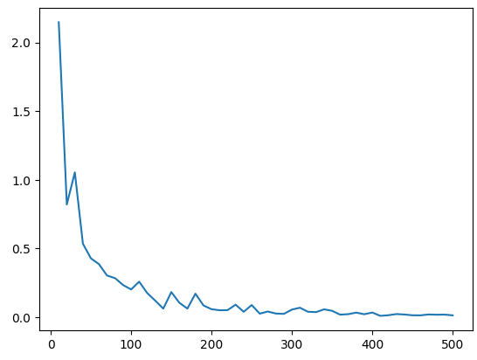
구현 방법
구현 시 어려웠던 점
해결 과정 2
발생한 문제점 및 해결방법
과적합(Overfitting)을 줄이기 위한, Dropout 수정
▶수정한 코드 3
self.fc1 = nn.Sequential(
nn.Linear(8 * 100 * 100, 500),
nn.ReLU(inplace=True),
nn.Dropout(0.1),
nn.Linear(500, 500),
nn.ReLU(inplace=True),
nn.Dropout(0.1),
nn.Linear(500, 250),
nn.ReLU(inplace=True),
nn.Dropout(0.1),
nn.Linear(250, 250),
nn.ReLU(inplace=True),
nn.Dropout(0.1),
nn.Linear(250, 5)
)
Loss가 수렴하였으나, Test 결과에서 같은 인물과 다른 인물의 Dissimilarity 차이가 적게 나는 문제가 발생
모든 Layer에 dropout을 적용하여 얼굴 정보가 손실, 판단력이 흐려진 것으로 판단됨

Slide 33
구현 방법
구현 시 어려웠던 점
해결 방법
발생한 문제점 및 해결방법
Deep Neural Network화를 위한 Fully Connected Network, Layer 추가
▶수정한 코드
▶최종 코드
self.fc1 = nn.Sequential(
nn.Linear(8 * 100 * 100, 500),
nn.ReLU(inplace=True),
nn.Linear(500, 500),
nn.ReLU(inplace=True),
nn.Linear(500, 250),
nn.ReLU(inplace=True),
nn.Linear(250, 250),
nn.ReLU(inplace=True),
nn.Linear(250, 5)
)
self.fc1 = nn.Sequential(
nn.Linear(8*100*100, 500),
nn.ReLU(inplace=True),
nn.Linear(500, 500),
nn.ReLU(inplace=True),
nn.Linear(500, 250),
nn.ReLU(inplace=True),
nn.Linear(250, 15)
)
Layer 2개 추가 → (dropout 없이) 1개만 추가하여
이미지 단위에서 영상 단위로 인식 개선, 과적합 해결

Slide 34

감사합니다.

